Slide 1



ДДТ «Автограф» как ядро единого образовательного пространства муниципалитета.
Региональный семинар «Воспитательный потенциал дополнительного образования детей»
11 февраля, г. Кострома
Разумова Нина Дмитриевна– методист МУ ДО ДДТ «Автограф» муниципального района город Нерехта и Нерехтский район.

Slide 2
Суть единого воспитательного пространства муниципалитета
Единое воспитательное пространство муниципалитета - широкое деятельностное поле, целенаправленно создаваемое усилиями специалистов различных социальных институтов с учетом имеющихся условий муниципалитета (природно-пространственных, экономических, образовательных, культурных) для личностного становления, самоопределения и самореализации каждого ребенка

Slide 3
Актуальность создания единого воспитательного пространства
Угрозы воспитания | Проблемы дополнительного образования
- разрыв детско – родительских отношений в результате резкого сокращения рабочих мест в муниципалитете многие родители вынуждены работать в других городах и, как результат, дети предоставлены сами себе . | Устаревшая материально – техническая база ДДТ «Автограф» повлекла за собой ограничения в развитии технического творчества и реализации программ физкультурно – спортивной направленности.
-не регламентированность информации, поступающей к детям из интернет пространства | Педагогический состав, некогда стабильный и высококвалифицированный, последние 7 лет постоянно сменяется.
«уход» детей в интернет пространство | Слабая привлеченность к обучению в ДДТ старшеклассников, сельских школьников, детей с ОВЗ и других категорий обучающихся.
нередко «свободная в своем самоопределении личность» оказывалась свободной от национальных ценностей и традиций, обязательств перед семьей и обществом. | Необходимость выполнять муниципальное задание входит в противоречие с возможностями организации.

Slide 4
Социально-образовательные эффекты от создания единого воспитательного пространства:
Расширение пространства познания, общения, труда педагогов, обучающихся, родителей, жителей города и района на принципах взаимообогащения и взаимодополнения.
- Рациональное использование ресурсов (образовательных, материальных, культурных, технических и др.)
- Сохранение и развитие культурных, национальных традиций в социально-образовательном пространстве «малый город – сельское поселение».
- Включение учащихся, педагогов, родителей, жителей города и села в совместные социально – значимые проекты, осуществление социальной адаптации подрастающих поколений.
- Профессиональная и человеческая поддержка специалистов образовательной сферы, а также детей и родителей, живущих в районе.
- Выравнивание условий и повышение качества дополнительного образования в городе и на селе.
- Повышение конкурентоспособности МУ ДО ДДТ «Автограф» в муниципальном районе.
- Профилактика и предупреждение социальных рисков, негативных явлений в городском и сельском социуме

Slide 5
Знаковые события интеграции 2 -х тысячных
«От Доброго слова - к доброму делу»,
«Чистый город - чистая совесть»,
«Мат – не наш формат»,
«Игра – дело серьезное».
«Галерея педагогических портретов»,
«Парковая лыжня», "Спортивное ралли",
«Осенний флеш-моб» с участием профессиональных фотографов Нерехты, "Стрит рилз" - марафон городских загадок,
«Встречи поколений», посвященные юбилеям Пионерии,
Заседания Круглого стола «Открытый разговор» – деловые встречи подростков с администрацией города и района и многое другое.
В результате, за 10 лет работы более 13 000 юных нерехтчан научились решать большие и маленькие проблемы через активное взаимодействие со всеми структурами и организациями города.

Slide 6
Научные основы создания единого воспитательного пространства
2007 - 2009г.г. участники федеральной опытно- экспериментальной площадки
«Института социальной педагогики» РАО: по теме «Формирование у школьников ключевых компетентностей, способствующих успешной социализации личности в условиях сельского социума и малого города»
2013 – 2014 г.г. под руководством Института социальной педагогики РАО (г. Москва) «Автограф» реализует проект «Формирование единого интегрированного воспитательного пространства в системе
2015 – 2017гг. ДДТ принимает участие в муниципальном исследовательском проекте: «Формирование моделей сотрудничества образовательных учреждений с органами территориального общественного самоуправления по созданию социально педагогической среды в интересах детства и семьи по месту жительства» под руководством «Института изучения детства, семьи и воспитания РАО.
2015 г. – 2020гг. ДДТ получил статус региональной инновационной площадки по теме: «Модель развития дополнительного образования детей на основе сетевого взаимодействия»(2015- 2020г.г.) под руководством КОИРО.

Slide 7
Создание единого воспитательного пространства вокруг ДДТ дает возможность:
- обеспечить межведомственный подход к реализации воспитательной политики муниципалитета;
- расширить круг субъектов воспитательной деятельности,
- достичь нового уровня их взаимодействия;
- успешно выполнять муниципальные заказы,
- восстановить ответственность и активную роль родителей в воспитании детей.
- способствует укреплению имиджа образовательной организации,
повышает ее авторитет в муниципальном районе, позволяет сохранять
контингент обучающихся на протяжении учебного года

Slide 8
Партнерские связи ДДТ «Автограф»
-Администрация МР -Администрация городского поселения Нерехта -Администрации сельских поселений -Отдел по образованию МР -ОУ города и района -ЦПП и МСП -Предприниматели -Музей -Библиотеки -Представители творческой интеллигенции -Центр социального обслуживания населения -Костромской государственный педагогический университет им. Н.А.Некрасова. - ФГБНУ «Институт изучения детства, семьи и воспитания РАО» (ФГБНУ «ИИДСВ РАО») (лаборатория содержания и технологий социально – педагогической деятельностис детьми и семьями) - Всероссийский государственный институт кинематографии -Партнеры ДДТ в С.-Петербурге,Краснодаре, Москве, Дрездене, Варшаве

Slide 9
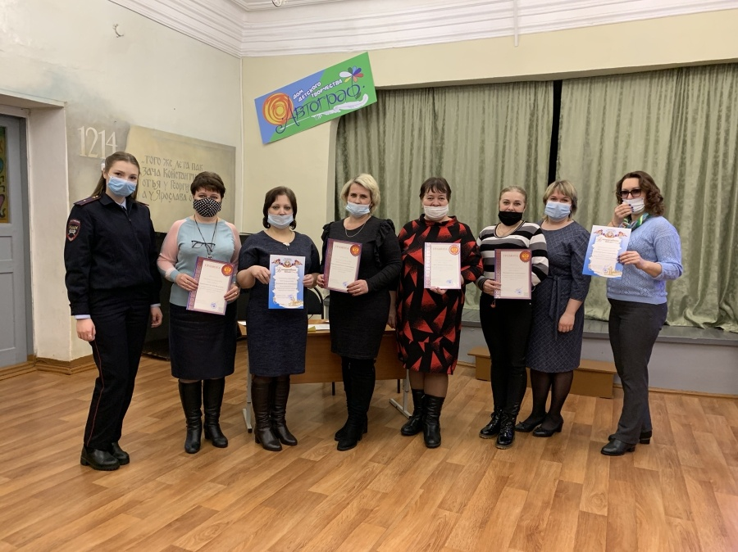
Воспитательная среда – это взаимосвязи субъектов.
-
Формы работы МУ ДО ДДТ «Автограф» с педагогами сети
Цель: организационно - методическое сопровождение взаимодействия
Формы:
Совместное планирование, анализ, корректировка деятельности
Мастер – классы
Семинары
Круглые столы
Организационно – деятельностные игры
Мозговые штурмы
Работа консалтингового пункта
Банк методических материалов
Мониторинг качества реализации
сетевых общеобразовательных программ и
проектов

Slide 10
Роль и место ДДТ «Автограф» в создании и развитии единого воспитательного пространства
.
- Инициация и сопровождение сетевого взаимодействия в рамках единого воспитательного пространства
- Консалтинговая поддержка
- Проведение экспертизы процессов и результатов сетевого взаимодействия совместно с МКУ «Центр поддержки системы образования» МР
- Обучение участников инновационных процессов с привлечением специалистов КОИРО
- Мониторинг эффективности .
-Накопление информационных ресурсов, баз и банков данных, обеспечивающих информационную поддержку инновационных процессов.
-Описание инновационного опыта (издательская деятельность, информационное обеспечение)

Slide 11
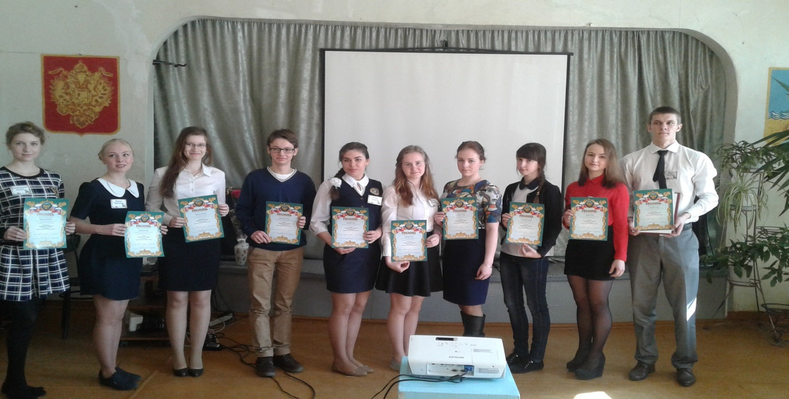
Воспитательное пространство – это среда, механизмом организации которой является педагогическое событие детей и взрослых ..
«Спасибо, учитель» (октябрь)
«Филипповки» (Ноябрь)
«Не забудь поздравить маму» (ноябрь)
«Новый год стучится в двери» (декабрь)
«Рождественская звезда» (январь)
«Зимние забавы без хлопот» (январь)
«Армейский чемоданчик» (февраль)
«Широкая масленица» (март)
«Пасха в гости к нам пришла» (апрель)
«Бессмертный полк» (май)
Участие младших школьников в проектах комплексной краеведческой программе «Радуга»
Участие учащихся среднего звена в проектах д/о «Новое поколение»
Проекты организации РДШ: 7 городских программ:
«Марафон добра», «Дети города- детям села», «Знай и помни», « Нерехта от А до Я», «Школьное детство», «Профессия? Твой выбор?» и « Субботы Нерехтских школьников».

Slide 12
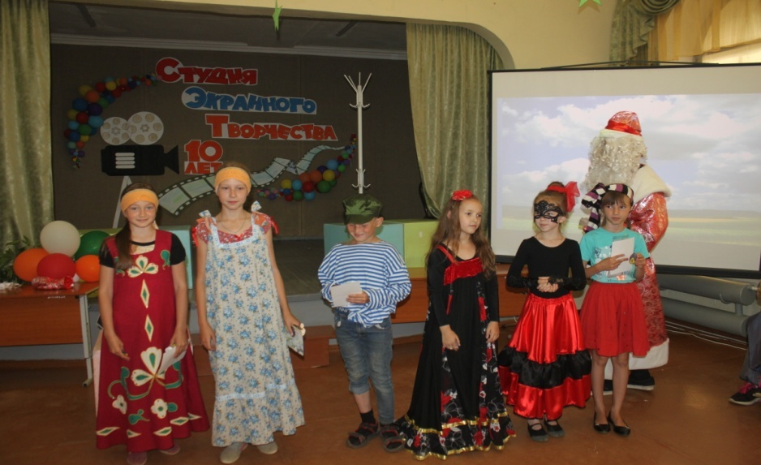
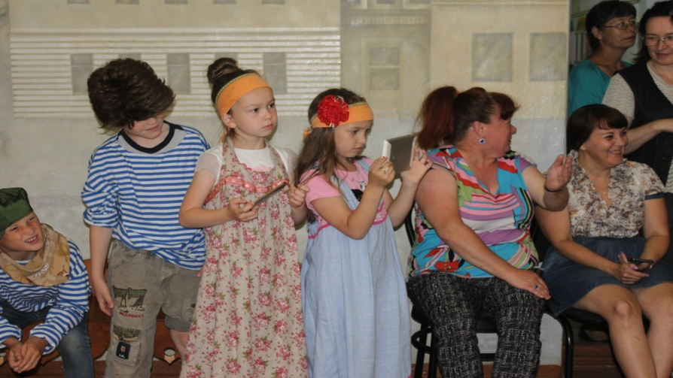
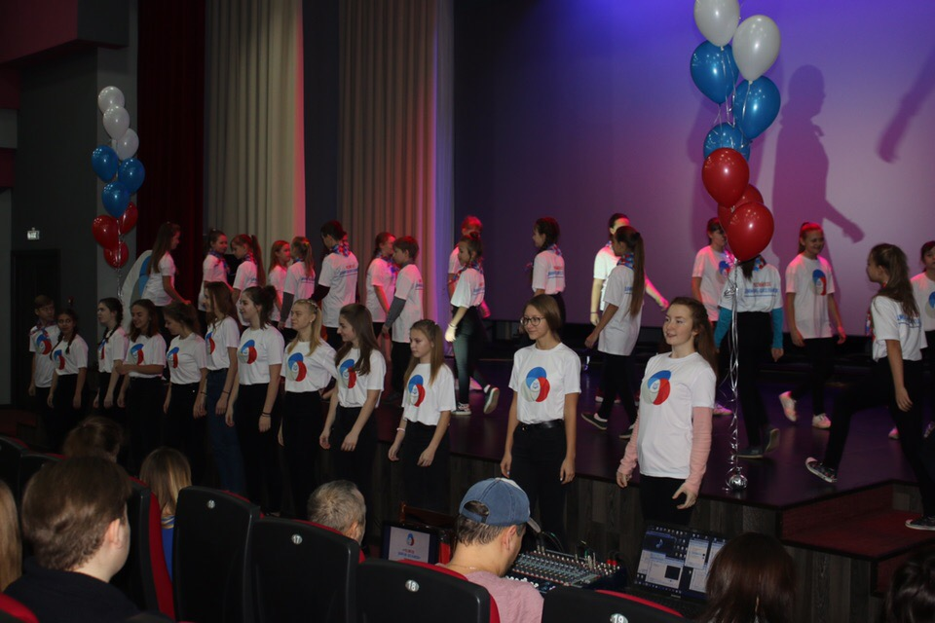
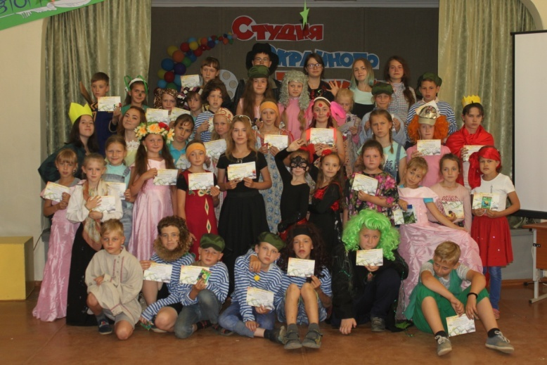
Воспитательное пространство – это взаимосвязи одновозрастных и разновозрастных коллективов.

Slide 13
Результаты инновационной деятельности по созданию единого воспитательного пространства
-консолидация усилий различных организаций и объединений вокруг
решения задач развития муниципальной системы дополнительного
образования детей с учетом имеющихся традиций и современных требований;
-переход от образовательного комплекса к социально-образовательному
интегрированному пространству дополнительного образования детей для
рационального использования образовательного потенциала муниципального района;
- освоение новых форм реализации образовательных функций в открытом социуме;
- повышение социальной активности, социальной ответственности взрослых и детей
посредством реализации социально-значимых проектов на основе сетевого взаимодействия;
- освоение и использование информационно – коммуникационных каналов во взаимодействии со структурными единицами сетевой организации развития дополнительного образования детей в муниципальном районе город Нерехта
и Нерехтский район.
.

Slide 14
Спасибо за внимание !
Приглашаем к сотрудничеству
Наш адрес: г. Нерехта, ул Володарского, д.12.
E-mail: dtuhaus@mail.ru

